Slide 1
Model Kompetitif Porter
Kristina Wardhani ,S.E. ,M.M.

Slide 2
Kriteria Penilaian dan Indikator
Mahasiswa mampu mengetahui, menjelaskan, dan memahami tentang Model porter dan value chain

Slide 3
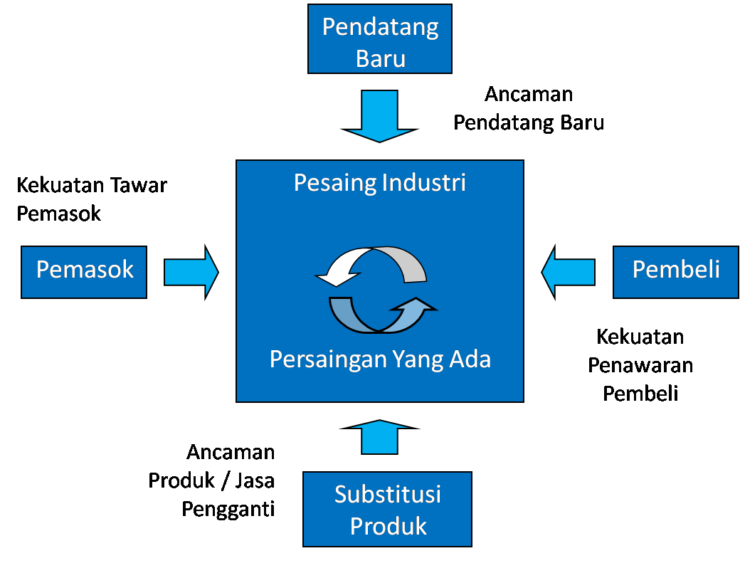
Kerangka dari Model Kompetitif

Slide 4
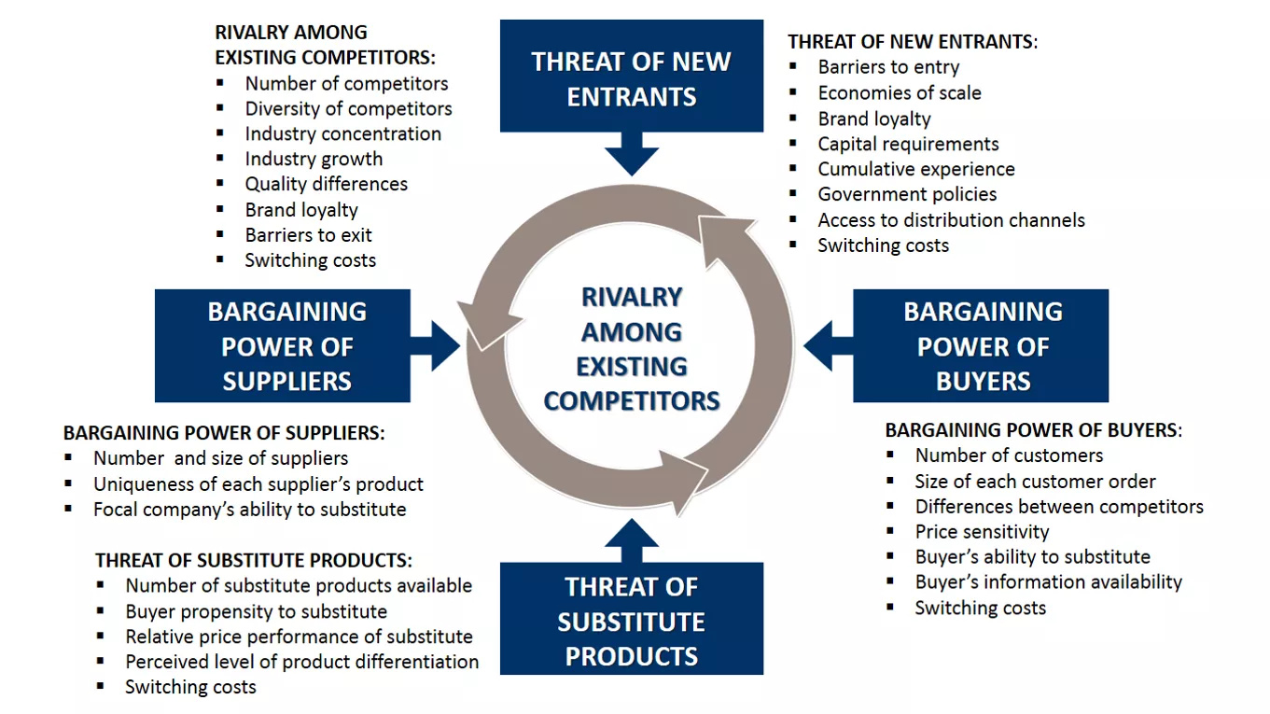

Slide 5
Kerangka Model Kompetitif
Model lima kekuatan yang dikembangkan oleh Michael Porter, memperluas bidang untuk analisis bersaing. Secara historis, pada saat mengamati lingkungan persaingan, perusahaan berkonsentrasi pada perusahaan yang menjadi pesaing langsung mereka. Tetapi pada saat ini, persaingan dipandang sebagai kelompok cara alternatif bagi konsumen untuk mendapatkan hasil yang diinginkan daripada hanya sebagai pesaing langsung.Secara umum, semakin kuat dorongan bersaing, akan semakin rendah laba yang mungkin dapat dicapai perusahaan dalam industri tersebut.

Slide 6
Dalam analisanya tentang strategi bersaing (competitive strategy atau disebut juga Porter’s Five Forces) suatu perusahaan, Michael E. Porter mengenalkan 3 jenis strategi generik (1998), yaitu:
Strategi Biaya Rendah (cost leadership)
Strategi Biaya Rendah menekankan pada upaya memproduksi produk standar (sama dalam segala aspek) dengan biaya per unit yang sangat rendah. Produk ini (barang maupun jasa) biasanya ditujukan kepada konsumen yang relatif mudah terpengaruh oleh pergeseran harga atau menggunakan harga sebagai faktor penentu keputusan. Dari sisi perilaku pelanggan, strategi jenis ini amat sesuai dengan kebutuhan pelanggan yang termasuk dalam kategori perilaku low- involvement (kecilnya keterlibatan), ketika konsumen tidak (terlalu) peduli terhadap perbedaan merek, (relatif) tidak membutuhkan pembedaan produk, atau jika terdapat sejumlah besar konsumen memiliki kekuatan tawar-menawar yang signifikan.
Strategi Pembedaan Produk (differentiation)
Strategi Pembedaan Produk (differentiation), mendorong perusahaan untuk sanggup menemukan keunikan tersendiri dalam pasar yang jadi sasarannya. Keunikan produk (barang atau jasa) yang dikedepankan ini memungkinkan suatu perusahaan untuk menarik minat sebesar-besarnya dari konsumen potensialnya. Cara pembedaan produk bervariasi dari pasar ke pasar, tetapi berkaitan dengan sifat dan atribut fisik suatu produk atau pengalaman kepuasan (secara nyata maupun psikologis) yang didapat oleh konsumen dari produk tersebut. Berbagai kemudahan pemeliharaan, fitur tambahan, fleksibilitas, kenyamanan dan berbagai hal lainnya yang sulit ditiru lawan merupakan sedikit contoh dari diferensiasi. Strategi jenis ini biasa ditujukan kepada para konsumen potensial yang relatif tidak mengutamakan harga dalam pengambilan keputusannya.

Slide 7
Strategi Fokus
Strategi fokus digunakan untuk membangun keunggulan bersaing dalam suatusegmen pasar yang lebih sempit. Strategi jenis ini ditujukan untuk melayani kebutuhan konsumen yang jumlahnya relatif kecil dan dalam pengambilan keputusannya untuk membeli relatif tidak dipengaruhi oleh harga. Dalam pelaksanaannya – terutama pada perusahaan skala menengah dan besar, strategi fokus diintegrasikan dengan salah satu dari dua strategi generik lainnya: strategi biaya rendah atau strategi pembedaan karakteristik produk. Strategi ini biasa digunakan oleh pemasok “niche market” (segmen khusus/khas dalam suatu pasar tertentu; disebut pula sebagai ceruk pasar) untuk memenuhi kebutuhan suatu produk barang dan jasa khusus.

Slide 8
Hambatan untuk memasuki industri (entry barriers) menurut model porter
Skala ekonomi (economics scale) : skala ekonomi menghalangi masuknya pendatang baru dengan cara memaksa mereka untuk masuk pada skala besar.
Diferensiasi produk (product differentiation) : diferensiasi produk menciptakan hambatan masuk dengan memaksa pendatang baru mengeluarkan biaya yang besar untuk mengatasi kesetiaan pelanggan yang ada.
Persyaratan modal (capital requirement)
Biaya peralihan pemasok (switching cost) : biaya yang harus dikeluarkan pembeli bilamana berpindah dari produk pemasok tertentu ke produk pemasok lainnya.
Akses ke saluran distribusi
Kebijakan pemerintah

Slide 9
Strategi Sistem Informasi yang Berhubungan dengan Daya Kompetitif
ASPEK DIFERENSIASI PRODUK
Diferensiasi Produk, ini digunakan untuk menciptakan produk atau layanan baru, atau mengubah secara signifikan keyakinan konsumen dalam menggunakan barang atau jasa. Contohnya: – Google secara terus-menerus memperkenalkan jasa pencarian unik dan baru pada lokasi webnya, seperti Google Maps – Paypal, suatu sistem pembayaran elektronik, di 2003, e-Buy membuat pelanggan mudah untuk membayar. – Apel menciptakan iPod, suatu musik digital yang unik, musik online dapat dibeli dari $. 69 sampai $ 1.29. Dari ketiga contohnya diatas jelas bisa kita lihat bahwa sejumlah perusahaan melakukan diferensiasi produk yang mengembangkan produk ataupun jasa berbasis Teknologi Informasi yang sulit ditiru pesaingnya, atau butuh waktu lama untuk dapat menirunya.

Slide 10
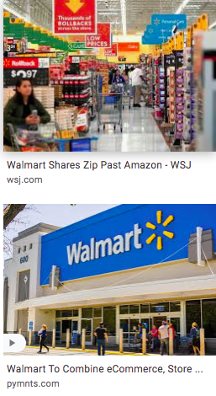
Strategi Sistem Informasi yang Berhubungan dengan Daya Kompetitif
BIAYA MANAJEMEN
Biaya Kepemimpinan/manajemen yang rendah, ini digunakan untuk mencapai harga dan biaya operasional yang serendah-rendahnya. Contohnya Walmart bisnis ritel di Amerika Serikat, dimana Walmart selalu menjaga barang tetap murah dan rak barang dagangan yang tetap terisi dengan menggunakan sistem ulang berkelanjutan untuk memberi informasi kepada pemasoknya untuk pengisian ulang barang dagangan setelah konsumen membayar barang belanjaannya di kasir, kemudian konter kasir mengirimkan data transaksi pembelian ke computer pusat perusahaan Walmart. Dengan adanya sistem ini Walmart tidak perlu lagi mengeluarkan banyak uang untuk memelihara gudang penyimpanan barang berkapasitas besar. Contoh ini merupakan sistem tanggapan pelanggan yang efisien karena secara langsung menghubungkan antara konsumen kepada distribusi dan produksi serta rantai persediaan.

Slide 11
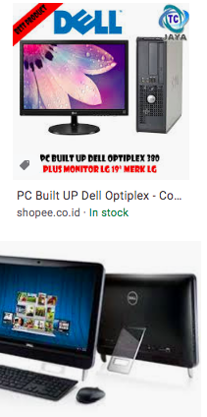
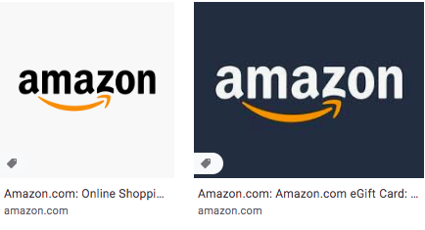
Dell Computers
Perusahaan yang memproduksi komputer dengan mengandalkan keterlibatan pelanggan dalam menentukan sendiri fitur dari komputer yang akan dibeli (bukan fitur yang sudah distandarkan dari pabrik),
Amazon.com
yang juga mengandalkan keterlibatan pelanggan dengan konsep ”swalayan” (pelanggan bisa memilih sendiri buku yang akan dibeli, dengan harga yang paling sesuai dengan kantong masing-masing), merupakan contoh yang tepat untuk menggambarkan pemanfaatkan kekuatan informasi yang ditunjang dengan teknologi yang tepat untuk memenangkan persaingan.
Kedua perusahaan ini tampil sebagai pemenang karena mereka mampu menggunakan informasi untuk memenangkan pelanggan dengan cara yang mengubah paradigmanya dari persaingan dalam produk menjadi persaingan dalam pemanfaatan informasi yang tepat untuk memenangkan persaingan di pasar.

Slide 12
Value Chain
Keuntungan-keuntungan penerapan teknologi IT di perusahaan adalah :
Efisiensi tenaga kerja karena pekerjaan yang manual diotomatiskan.
Memperpendek rantai birokrasi dan waktu kerja sehingga berpengaruh pada penghematan biaya.
Dengan tersedianya data dan informasi yang up to date maka pengambilan keputusan dapat lebih cepat, sehingga menjadikan perusahaan lebih kompetitif terhadap pesaingnya.
Penghematan biaya pemasaran dan promosi produk dan jasa yang ditawarkan perusahaan, karena menggunakan website perusahaan yang juga berfungsi sebagai online company profile dan memperluas pangsa pasar.
Dengan penerapan teknologi informasi pada operasional perusahaan maka system dapat terintegrasi di semua bagian sehingga dapat memudahkan arus informasi dan kecepatan respon terhadap suatu masalah.

